Slide 1
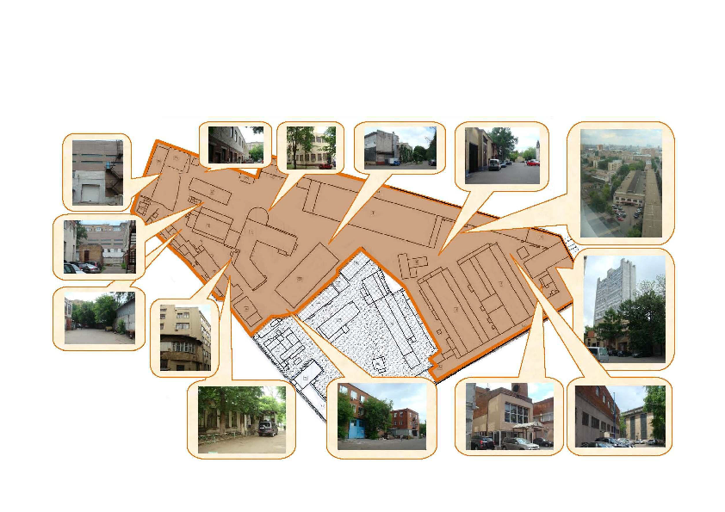
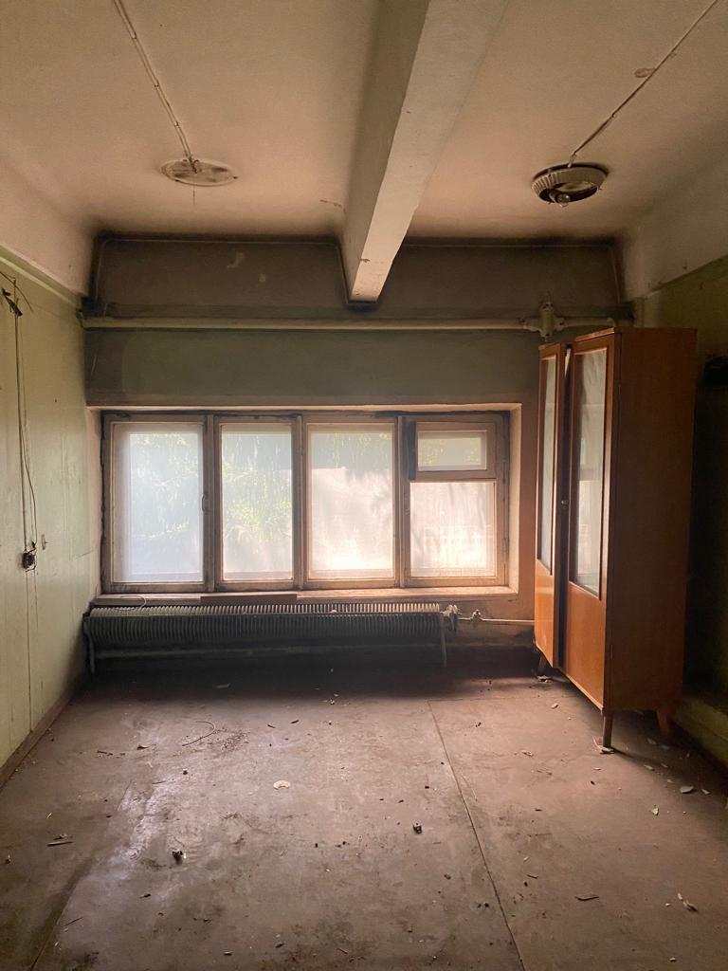
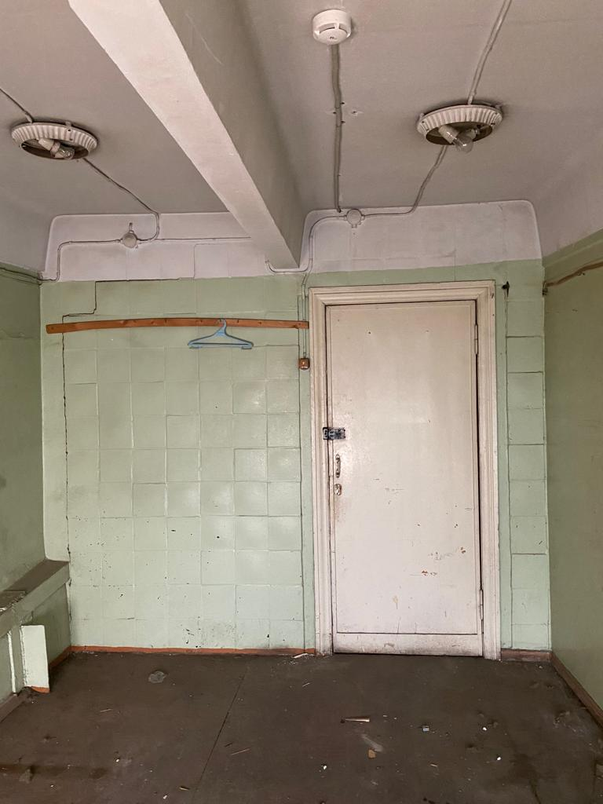
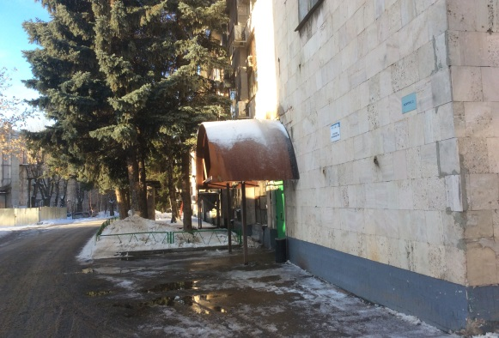
АО «НПО «ЦНИИТМАШ» г. Москва, ул. Шарикоподшипниковская, дом 4, корпус 2, мансарда, помещение VI, комната № 19 площадью 12,20 кв. м.
Здание (я)
Количество строений/этажей/этаж: 2 этажа
Общая площадь: 6 625,10 кв. м
Свободная площадь: 168,70 кв. м
Инженерные коммуникации (мощности)
Электричество: 1 260 кВА
Водоснабжение: 5 000 куб. м./ мес
Канализация: D 200 мм; Максимальная степень наполнения 0,6
Теплоснабжение: 3,06 Гкал
Газоснабжение: -
https://atomproperty.ru/rent/72941/

